Slide 1

PODPORA PAMÁTEK MÍSTNÍHO VÝZNAMU V JIHOMORAVSKÉM KRAJI V ROCE 2021
Metodický pokyn pro finanční vypořádání

Slide 2
Lhůty
31.10.2021 – lhůta pro podání písemné žádosti o změnu projektu
převody mezi investicemi a neinvesticemi, změny účelu dotace, prodloužení čerpání dotace do následujícího roku apod.; čl. IV. odst. 4 Smlouvy*
31.12.2021 – lhůta, do kdy je příjemce oprávněn čerpat dotaci k realizaci projektu
tzn. uhradit uznatelné výdaje projektu hrazené z dotace; čl. IV. odst. 1 Smlouvy
31.01.2022 – lhůta, do kdy je příjemce povinen předložit finanční vypořádání dotace jako součást závěrečné zprávy
finanční vypořádání musí být v tomto termínu doručeno, nepostačuje předání k doručení; čl. IV. odst. 15 Smlouvy
* Smlouva o poskytnutí dotace – dále jen „Smlouva“

Slide 3
Závěrečná zpráva
Závěrečná zpráva musí obsahovat (čl. IV. odst. 16, čl. V. odst. 4 Smlouvy):
označení příjemce, název projektu
popis realizovaného projektu
celkové vyhodnocení splnění účelu a přínosu projektu
fotodokumentaci prokazatelně svědčící o proběhlém projektu v roce 2021
vyplněný formulář Finanční vypořádání dotace s potvrzením pravdivosti a správnosti
doklady prokazující splnění propagace projektu (propagační materiály – letáky, plakáty, odkazy na webové stránky atd.)
čestné prohlášení o snížení uznatelných výdajů projektu (v případě, že došlo ke snížení uznatelných výdajů projektu v rozmezí
30 – 70 %)
výpis z účetnictví (příjemci, kteří vedou podvojné účetnictví)
vzor závěrečné zprávy ke stažení na dotačním portálu JMK u dotačního programu

Slide 4
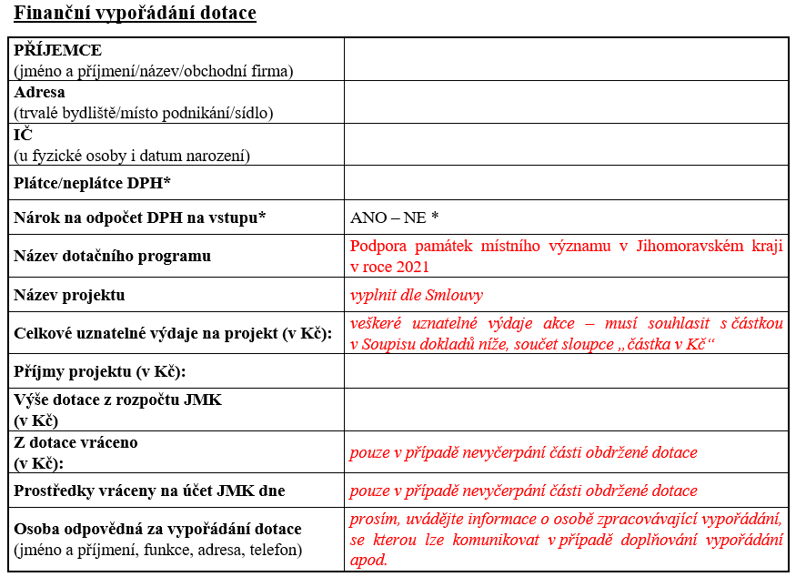
Finanční vypořádání dotace 1/6
formulář – 1. část

Slide 5
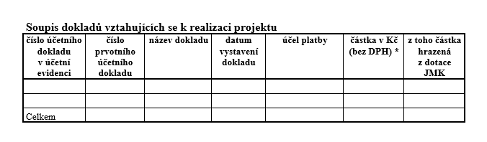
Finanční vypořádání dotace 2/6
formulář – 2. část
číslo účetního dokladu v účetní evidenci – číslo, které bylo dokladu přiděleno zařazením do Vaší účetní evidence
číslo prvotního účetního dokladu – číslo, které bylo dokladu přiděleno dodavatelem
název dokladu – druh dokladu (smlouva, faktura, paragon apod.), uvádí se jeden doklad za jednu položku
př. smlouva – účel platby nájem, paragon – účel platby nákup materiálu apod.
datum vystavení dokladu – datum vystavení dokladu uvedené na dokladu

Slide 6
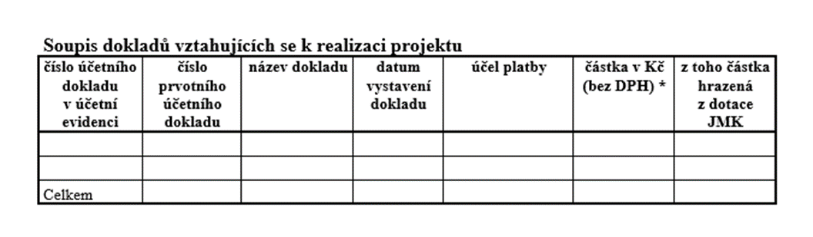
Finanční vypořádání dotace 3/6
účel platby – druh výdaje
př. restaurátorské práce, apod.
částka v Kč (bez DPH)*– uvádí se částka, kterou je možno z dokladu uplatnit v rámci uznatelných výdajů
* DPH - neplátce - uvádí částky včetně DPH
- plátce bez nároku na odpočet DPH – uvádí částky včetně DPH
- plátce s nárokem na odpočet DPH – uvádí částky bez DPH

Slide 7
Finanční vypořádání dotace 4/6
z toho částka hrazená z dotace JMK – celá částka poskytnutá z dotace může být uplatněna v rámci jedné položky, není potřeba ji poměrně rozdělovat
Do Soupisu dokladů zahrňte veškeré uznatelné výdaje projektu, tzn. dotace, spolufinancování, a další dle rozpočtu. Při vypořádání vycházejte z položek rozpočtu, který byl přílohou žádosti o dotaci – vyčíslené položky jsou uznatelnými výdaji projektu.

Slide 8
Finanční vypořádání dotace 5/6
Změny rozpočtu bez písemného souhlasu poskytovatele (čl. IV. odst. 4 Smlouvy):
neuznatelné výdaje,
není třeba zdůvodňovat
celkové uznatelné výdaje projektu se sníží maximálně o 30 %,
není třeba zdůvodňovat
celkové uznatelné výdaje projektu se sníží v rozmezí 30 – 70 %,
je třeba doložit čestné prohlášení, viz vzor na dotačním portálu
Výše zmíněné změny lze provádět pouze v rámci položek rozpočtu, který byl přílohou žádosti o dotaci. Jedná se pouze o změny počtu či množství jednotlivých položek za předpokladu, že bude dodržen účel dotace a nedojde ke změně poměru mezi investiční a neinvestiční částí. Výše zmíněné snížení se pak týká celého objemu uznatelných výdajů projektu – některé položky rozpočtu lze tedy zcela vypustit, jiné navýšit, pokrátit apod.

Slide 9
Finanční vypořádání dotace 6/6
čl. IV. odst. 2 Smlouvy
poskytnutá dotace představuje max. 50 % uznatelných výdajů projektu
pokud budou celkové uznatelné výdaje projektu nižší než součet poskytnuté dotace a povinného spolufinancování,
je příjemce povinen vrátit poskytovateli prostředky, které přesáhnou částku odpovídající 50 % uznatelných výdajů projektu, a to do 31.01.2022
tzn. 50 % dotace + 50 % spolufinancování > celkové uznatelné výdaje projektu
př. dotace byla poskytnuta ve výši 30 000 Kč (50 %) + povinné spolufinancování je ve výši dalších 30 000 Kč (50 %) = 60 000 Kč
pokud by celkové uznatelné výdaje projektu klesly pod 60 000 Kč (za dodržení podmínky, že by nedošlo k poklesu původního rozpočtu o více než 70 %!),
např. na 40 000 Kč, byl by výpočet k vrácení části dotace následující:
40 000 Kč : 2 = 20 000 Kč (tedy 50 % z celkových uznatelných výdajů projektu)
původních 30 000 Kč – 20 000 Kč = 10 000 Kč (částka k vrácení poskytovateli)

Slide 10
Účetnictví příjemce dotace
čl. IV. odst. 12 Smlouvy
každý příjemce dotace je povinen vést účetnictví:
v souladu s obecně platnými předpisy, zejména zákonem č. 563/1991 Sb., o účetnictví, ve znění pozdějších předpisů nebo
pokud nevede účetnictví podle tohoto zákona, je povinen vést daňovou evidenci dle zákona č. 586/1992 Sb., o daních z příjmů, ve znění pozdějších přepisů, v písemné formě,
příjemce je povinen zajistit řádné a oddělené sledování čerpání dotace v případě:
příjemce ad a) v účetnictví, např. formou analytického členění, členění podle středisek apod. nebo
příjemce ad b) tak, aby uskutečněné příjmy a výdaje byly vedeny analyticky ve vztahu k dotaci,
příjemce, který vede podvojné účetnictví, je povinen doložit k finančnímu vypořádání dotace výpis z účetnictví – tj. výpis obratů účtů za použití výběru podle zvoleného oddělovacího kritéria, tedy účetních zápisů, kterými byly zachyceny účetní případy související s čerpáním a případně přijetím dotace – z výpisu musí být patrné, že čerpání dotace je sledováno odděleně od ostatních zdrojů financování projektu.

Slide 11
Doklady 1/4
čl. IV. odst. 12 a 15 Smlouvy
k vypořádání dotace je třeba doložit kopie prvotních dokladů (dále viz slide DOKLADY 4/4):
prokazující čerpání dotace,
prokazující povinné spolufinancování (50 %)
k vypořádání dotace není třeba dokládat kopie prvotních dokladů:
nad rámec spolufinancování – uvádí se pouze v Soupisu dokladů,

Slide 12
Doklady 2/4
kopiemi prvotních dokladů se rozumí (dle druhu výdaje a způsobu vedení účetnictví příjemce):
smlouvy, dohody o pracovní činnosti, dohody o provedení práce apod.
- nejčastější chyby: chybí údaje o projektu, o částce, která má být vyplacena, není specifikována vykonávaná činnost, není doložen cenový rozpis, chybí podpisy
objednávky
- pokud není z jiného dokladu jasně patrné, k jakému projektu se vztahuje, jak byla vyčíslena výsledná částka na dokladu apod.
faktury
- nejčastější chyby: chybné údaje o příjemci; chybí rozpis částky (množství, cena za kus, např. u nákupu materiálu), chybí specifikace služeb – v těchto případech je nutno dodat např. objednávku, kde budou všechny potřené údaje, apod.

Slide 13
Doklady 3/4
paragony
e) doklad o zaplacení:
  výpis z účtu
  - nejčastější chyby: výpis dodán bez hlavičky, není jasné, z jakého účtu bylo placeno, placeno na jiné číslo účtu, než je uvedeno na dokladu (př. faktuře)
  pokladní doklad
  - z dokladů musí být patrno, že částka byla předána dodavateli – tzn. jeho podpis je na výdajovém pokladním dokladu, je navíc dodán příjmový pokladní doklad dodavatele, informace o zaplacení je výslovně zmíněna na faktuře, v textu smlouvy apod.

Slide 14
Doklady 4/4
prvotní doklady prokazující použití dotace:
- originály dokladů jsou označeny uvedením „JMK, č. dot. smlouvy …, v částce …“,
př. JMK, JMK01010/21/OK, v částce 5 000,- - částka v označení se uvádí dle rozpisu v tabulce Finančního vypořádání u jednotlivých položek
- k finančnímu vypořádání jsou přikládány kopie takto označených originálů,
- označení se provede zejména na smlouvách, fakturách, paragonech, pokladních dokladech a výpisech z účtu,
prvotní doklady prokazující povinné spolufinancování:
- se neoznačují, dokládají se kopie.

Slide 15
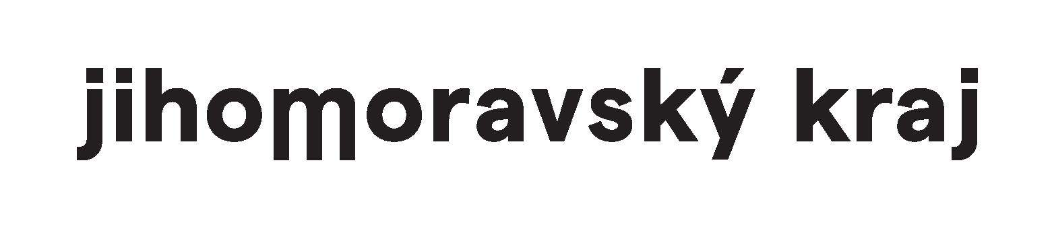
Propagace projektu
a) logo Jihomoravského kraje (v souladu s Manuálem jednotného vizuálního stylu JMK)
b) informativní text o spolufinancování z finančních prostředků JMK
např.: Podpořil Jihomoravský kraj, Spolufinancováno Jihomoravským krajem, atd.
propagační prostředky: webové stránky, brožury, letáky, plakáty, články, recenze, tiskové zprávy, reportáže, atd.
propagace projektu musí být souladu s Pravidly pro publicitu a Manuálem jednotného vizuálního stylu dostupné ke stažení zde: https://dotace.kr-jihomoravsky.cz/Articles/778-2-Dokumenty+ke+stazeni.aspx

Slide 16
Důsledky porušení povinností příjemce
Porušením rozpočtové kázně je každé neoprávněné použití nebo zadržení peněžních prostředků poskytnutých jako dotace z rozpočtu JMK. Poskytovatel postupuje dle § 22 zákona č. 250/2000 Sb. o rozpočtových pravidlech územních rozpočtů.
Méně závažné porušení – předložení závěrečné zprávy po stanovené lhůtě, závěrečná zpráva neobsahuje povinné náležitosti, příjemce neinformuje poskytovatele o všech změnách, které by mohly zhoršit jeho pozici jako věřitele.
Odvod za méně závažná porušení rozpočtové kázně se stanoví ve výši 1 % - 2 % poskytnuté dotace, dle čl. VI. odst. 3 Smlouvy.
Závažné porušení – nedodržení účelu poskytnuté dotace, porušení povinností, které nejsou stanoveny jako méně závažné porušení rozpočtové kázně.
Za porušení rozpočtové kázně se stanoví odvod a penále, a to maximálně do výše poskytnutý finančních prostředků z rozpočtu JMK.

Slide 17
Kontakty
Dotační program:
Ing. Iva Čechová Houbová, tel. 541 652 350 cechova.iva@jmk.cz
Kontakt pro finanční vypořádání dotací:
Bc. Veronika Plachá, tel. 541 652 910, placha.veronika@jmk.cz
Ing. Ivona Nodžáková, tel. 541 652 370, nodzakova.ivona@jmk.cz

